Slide 1
Угощение для друзей

Slide 2
«Постановочная» (по системе «Дерево» Е.Ф. Архиповой) история с использованием биоэнергопластики Цель: подготовка органов артикуляции к постановке шипящих звуков Ход: педагог рассказывает сказку, параллельно выполняя артикуляционное упражнение и движение кистью. Ребенок слушает и повторяет движения.
За высоким Забором стоит Дом (пальцы рук соединить под углом, большие пальцы соединить («крыша» дома).
В этом доме живут Зайчик (указательный и средний палец выпрямлены вверх. Большой палец прижимает безымянный и мизинец к ладони), Козочка (указательный и мизинец выпрямить, средний и безымянный прижать большим к ладони) и Ёжик (указательный, средний и безымянный вытянуты вверх и расставлены врозь и напряжены. Большой палец прижимает мизинец к ладони)
Однажды Зайчик решил приготовить друзьям сюрприз.
Встал пораньше, посмотрел в Окно. Солнце светит ярко, на небе ни облачка.
Вышел и отправился в путь. Перешел через Мост. И оказался в поле, где на грядках поспели овощи.
Достал он свою Лопату и начал копать (Лопата копает). Выкопал морковку, свёклу, картошку. Устал, присел под деревом, и представил, как обрадуются угощению его друзья. Даже облизнулся от удовольствия (Вкусное варенье). А пока он мечтал, налетел Теплый ветерок.
Отдохнул Зайчик и довольный поспешил домой.

Slide 4
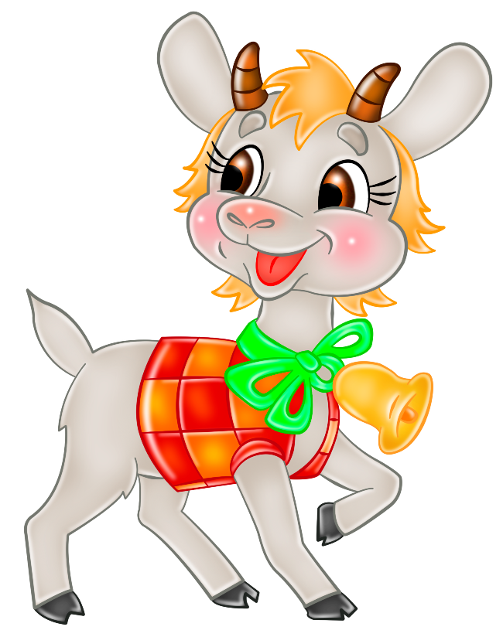

Slide 6
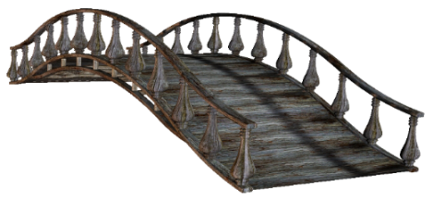

Slide 7
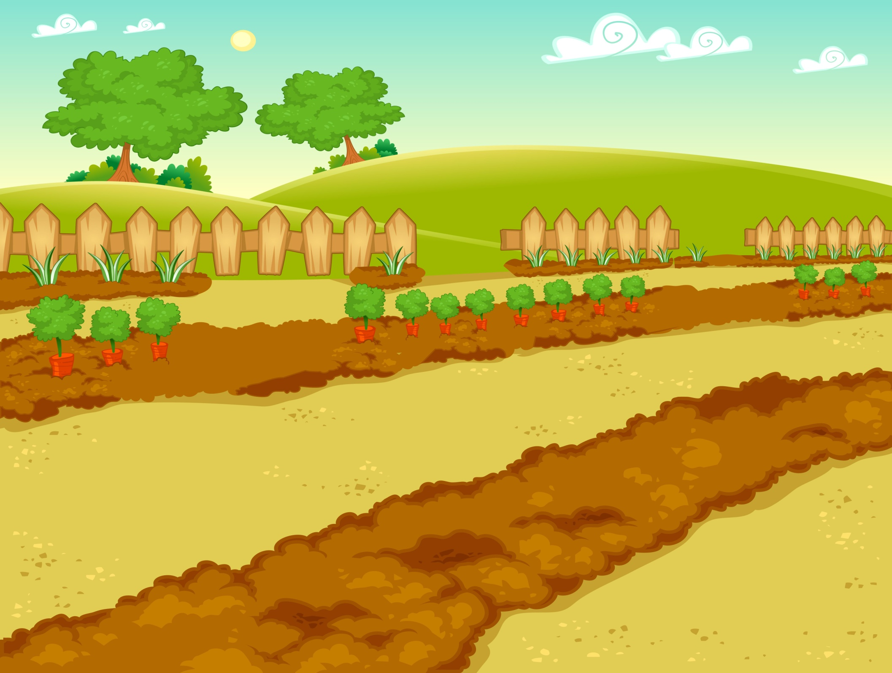
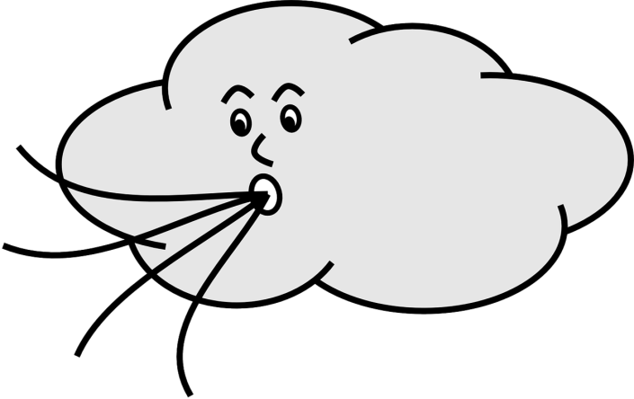
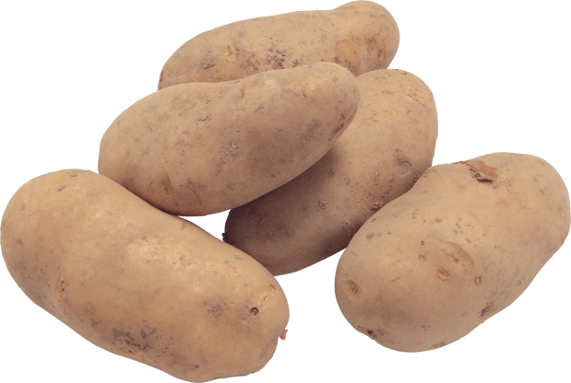
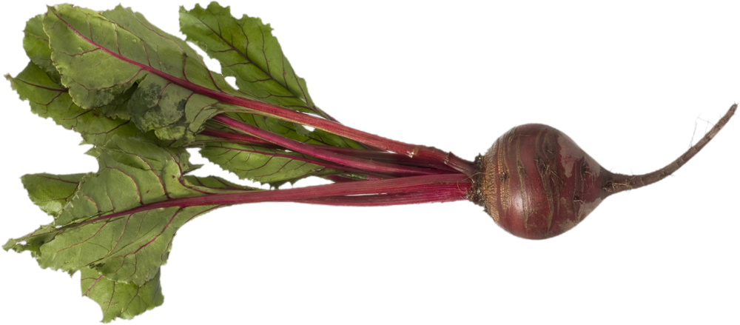
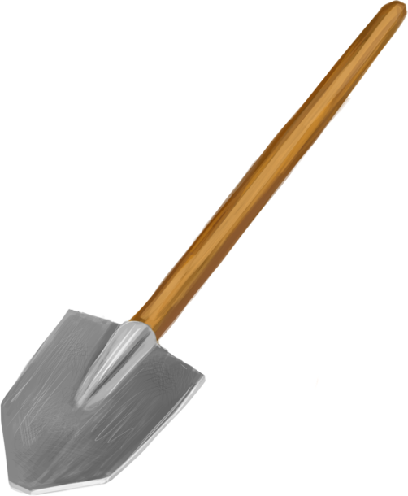

Slide 8
Спасибо за внимание! Презентация подготовлена учителем-логопедом ДОУ № 32 г. Липецка Зазулиной Е.В.

